Slide 1


derecho de los negocios

Slide 2

introduccion
En esta presentación hablaremos sobre algunos temas fundamentales para entender cómo funciona el Derecho. Primero, veremos los antecedentes del Derecho, Después, analizaremos qué son las normas, por qué son importantes y cómo influyen en nuestro comportamiento. continuando asi con los siguientes temas para recalcar los puntos importantes. no todas son iguales y que cada una cumple una función específica en la vida social y jurídica.
La idea es tener una visión clara y general sobre estos temas que forman la base del Derecho, para poder comprender mejor cómo está estructurado y por qué es tan importante en la vida diaria.

Slide 3



universidad Juárez Autónoma De Tabasco
Divición Académica De Ciencias Económico Administrativo
¨PUNTOS IMPORTANTES¨
INTEGRANTES:
MATERIA:
GRUPO:
Esthefania Méndez Cerino
Eduardo López Méndez
Antonio soberano jesus
Derecho de los negocios
MLM
TURNO:
FECHA:
Matutino
02/06/2025
DOCENTE:
SEMESTRE:
Sandra júarez solis
2do

Slide 4

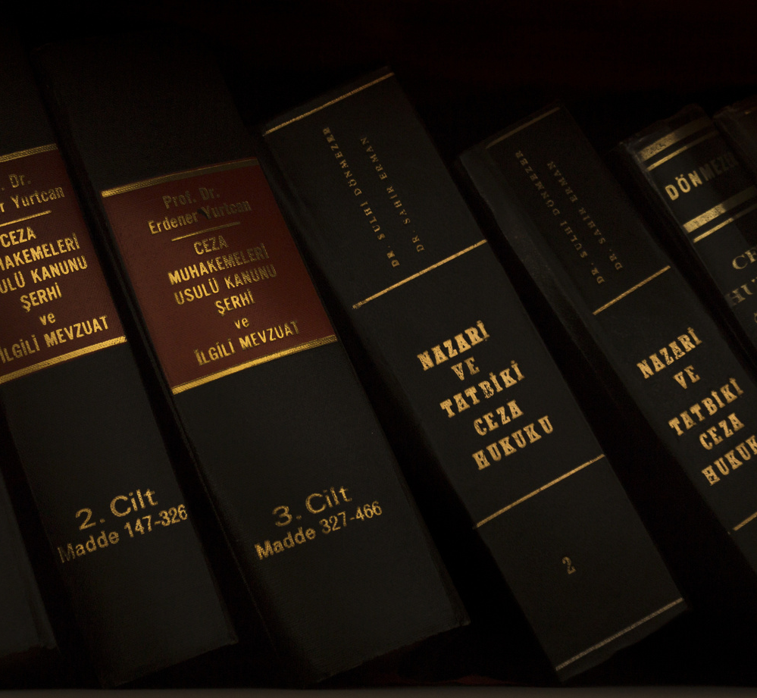
Antecedente del derecho
Los antecedentes del Derecho son los hechos, normas, costumbres y sistemas jurídicos antiguos que dieron origen y forma a las leyes y al sistema jurídico que conocemos hoy en día. Se refieren al origen histórico y evolución del Derecho a lo largo del tiempo y en diferentes culturas.
Estos antecedentes permiten entender cómo y por qué surgieron las normas jurídicas como una necesidad para mantener el orden, resolver conflictos y organizar la vida en sociedad. En resumen, los antecedentes del Derecho muestran cómo las normas han evolucionado desde prácticas informales hasta convertirse en sistemas legales complejos, y nos ayudan a entender por qué el Derecho es esencial para la organización de la sociedad.

Slide 5




normas y leyes
Las normas y las leyes que constituyen el derecho son promulgadas por el Estado, que actúa como garante del pacto social que permite la coexistencia organizada. Además, son fruto del acuerdo y el consenso, y del proceso histórico de cada nación

Slide 6


Las NORMAS Y SU CLASIFICACION
¿Qué son las normas?
Las normas son reglas o pautas que regulan el comportamiento de las personas dentro de una sociedad. Su objetivo principal es mantener el orden, facilitar la convivencia y establecer lo que está permitido o prohibido. Las normas indican cómo debemos actuar en diferentes situaciones, y su cumplimiento puede estar respaldado por la costumbre, la moral, la religión o la ley.

Slide 7
clacificasion
Normas morales:
Surgen de la conciencia individual y de valores éticos.
No son impuestas por una autoridad externa.
Su incumplimiento genera culpa o remordimiento, no sanciones legales.
Ejemplo: decir la verdad, ayudar a los demás.
Normas sociales:
Regulan el comportamiento aceptado en un grupo o cultura.
Su cumplimiento genera aceptación social.
No hay sanciones legales, pero puede haber rechazo o crítica.
Ejemplo: saludar al llegar, vestir de forma adecuada.
Normas jurídicas:
Son creadas por una autoridad legal (como el Estado).
Su cumplimiento es obligatorio.
Si no se respetan, hay una sanción legal (por ejemplo, multas, prisión).
Ejemplo: leyes, reglamentos.
Añadir un poco de texto

Slide 8



El proceso legislativo
Dcreacion de la norma juridica
El proceso legislativo es el conjunto de pasos o etapas que se siguen para crear, modificar o derogar una ley dentro de un sistema jurídico. Este proceso garantiza que las leyes se elaboren de forma ordenada, legal y democrática.
Se lleva a cabo principalmente en el Poder Legislativo (como el Congreso o Parlamento), aunque también intervienen otros poderes, como el Ejecutivo..

Slide 9


Clacificasion
Etapas generales del proceso legislativo.
1. Iniciativa:
Es la propuesta de una nueva ley. Puede ser presentada por legisladores, el presidente, o incluso ciudadanos (dependiendo del país).
2. Discusión:
La propuesta se analiza y debate en el Congreso, tanto en la cámara de diputados como en la de senadores.
3. Aprobación:
Si ambas cámaras están de acuerdo con el contenido de la propuesta, la ley se aprueba.
4. Sanción:
El Poder Ejecutivo (por ejemplo, el presidente) revisa la ley y la aprueba oficialmente.
5. Promulgación:
Se declara que la ley es válida y debe cumplirse.
6. Publicación:
La ley se publica en el diario oficial para que toda la sociedad la conozca y entre en vigor.

Slide 10

concepto
De Derecho
El Derecho es el conjunto de normas jurídicas que regulan el comportamiento de las personas dentro de una sociedad. Estas normas son creadas por una autoridad legítima (como el Estado) y su cumplimiento es obligatorio. El principal objetivo del Derecho es mantener el orden, garantizar la justicia y proteger los derechos de todos los ciudadanos.
El Derecho es la base del orden en la sociedad, y sin él no sería posible convivir de manera justa, segura y organizada.

Slide 11
CLACIFICACIÓN DE DERECHO
DERECHO PUBLICO
DERECHO PRIVADO
DERECHO SOCIAL
Regula las relaciones entre personas particulares, en igualdad de condiciones.
Principales ramas del Derecho privado:
Derecho Civil: Trata temas como contratos, propiedad, familia, herencias, etc.
Derecho Mercantil: Regula las actividades comerciales y a los empresarios.
Regula las relaciones entre los ciudadanos y el Estado, o entre instituciones del Estado. Aquí, el Estado tiene una posición de autoridad.
Protege a los grupos sociales más vulnerables y busca equilibrar las desigualdades.
Derecho Laboral: Regula la relación entre trabajadores y empleadores. Derecho de la Seguridad Social: Asegura servicios como salud, pensiones y prestaciones.
Derecho Agrario: Regula la propiedad y el uso de tierras rurales.

Slide 12


Fuentes de derecho
Las fuentes del Derecho son los orígenes de donde provienen las normas jurídicas. Es decir, son los mecanismos o formas a través de los cuales se crean, modifican o eliminan las leyes y reglas que rigen una sociedad.
Conocer las fuentes del Derecho nos permite entender de dónde salen las leyes y cómo se fundamenta el sistema jurídico de un país.

Slide 13


sujetos del derecho
Personas fisicas
Personas Juridias Colectivas
Personas físicas
Son los seres humanos individuales.
Desde su nacimiento (o incluso desde la concepción en algunos sistemas) tienen derechos y obligaciones.
Ejemplo: Un ciudadano común.
Personas jurídicas (morales)
Son entidades creadas por la ley que tienen personalidad propia, como empresas, asociaciones, sindicatos o instituciones públicas.
También pueden tener derechos y obligaciones.
Ejemplo: Una universidad, una empresa, una ONG.

Slide 14


sujetos del derecho
Capacidad e incapacidad
Atributos de la personalidad
La capacidad jurídica es la aptitud para ser titular de derechos y obligaciones. Se divide en dos tipos:
-Capacidad de goce
Es la aptitud para tener derechos y obligaciones.
Se adquiere desde el nacimiento (e incluso desde la concepción, en ciertos casos).
Todas las personas tienen capacidad de goce.
-Capacidad de ejercicio
Es la aptitud para ejercer por sí mismo esos derechos y cumplir obligaciones.
No todas las personas la tienen desde el principio (por ejemplo, los menores de edad).
Son las características legales que identifican a una persona ante la sociedad y el Derecho. Se aplican principalmente a personas físicas, aunque algunas también a jurídicas

Slide 15
fuentes
Equipo editorial, Etecé. (2024, 20 mayo). Derecho: origen, características, fuentes y ramas. Enciclopedia Humanidades. https://humanidades.com/derecho/
De Enciclopedia Significados, E. (2021, 21 enero). Normas Jurídicas: qué son, características y clasificación (con ejemplos).
ColegioJurista. (s. f.). ¿Cuáles son las características y etapas del Proceso Legislativo?, Colegio Jurista Blog. Colegio Jurista Blog. https://www.colegiojurista.com/blog/art/proceso-legislativo-en-mexico/
Cristiancalderon. (2021, 13 enero). Las ramas del derecho. Derecho y Educación. https://derechoyeducacion.com/las-ramas-del-derecho/
Muñoz, J. (2023, 11 septiembre). El sujeto de derecho: definición, clasificación y ejemplos de su aplicación. Enciclopendia. https://enciclopendia.com/el-sujeto-de-derecho-definicion-clasificacion-y-ejemplos-de-su-aplicacion/

Slide 16
conclucion
A lo largo de esta presentación se abordaron diversos temas fundamentales del Derecho, como sus antecedentes, concepto, clasificación, fuentes, el proceso legislativo, las normas y sus tipos, así como los sujetos del Derecho y sus atributos.
Estos puntos son esenciales para comprender cómo se estructura y funciona el sistema jurídico en la sociedad. Conocerlos nos permite entender no solo cómo se crean y aplican las leyes, sino también cómo nos afectan en la vida diaria como ciudadanos con derechos y obligaciones.

